Slide 1
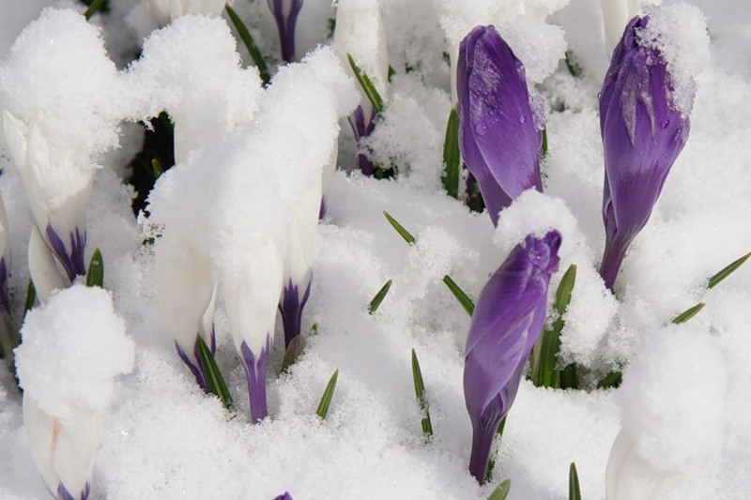
Повторение тем «Причастие и деепричастие»

Slide 2
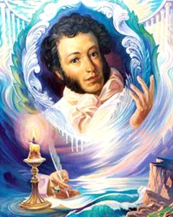
... я не люблю весны;
Скучна мне оттепель, вонь, грязь
— весной я болен.
Кровь бродит; чувства, ум
тоскою стеснены.
Суровою зимой я более доволен…
А.С.Пушкин

Slide 3
Правописание н и нн в суффиксах причастиях и отглагольных прилагательных

Slide 4
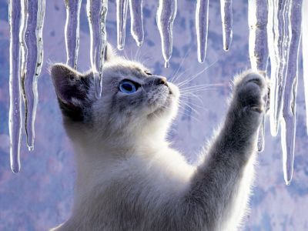
Вяз..ная кофта, вяз..ная сестрой кофта, связ..ная кофта, кофта связ..на.
Гружё..ный вагон, гружё..ный зерном вагон, выгруж..ный вагон, вагон выгруж..н.
Печё..ный картофель, печё..ный в золе картофель, выпеч..ный хлеб, хлеб выпеч..н.

Slide 5
Варё..ный картофель, свар..ный картофель, варё..ный в бульоне картофель, картофель свар..н, варе..ник.
Рва..ные штаны, порв..ные штаны, рва..ные в нескольких местах штаны, штаны порва..ы.
Лом..ный грош, слом..ная подкова, игрушка слом..на.
Плавл..ный сыр, расплавл..ный металл, монеты переплавл..ны.
Беш..ный ритм, взбешё..ный старик, беш..но сверкая глазами.

Slide 6
Пунктуация в написании причастных оборотов

Slide 7
Текст написанный в спешке изобиловал грамматическими ошибками.
Написанный в спешке текст изобиловал грамматическими ошибками.

Slide 8
Картинка висящая на белой стене упала.
Мороз щипающий нам щечки усиливался. Дятел стучащий по дереву растущему на полене засыпанной белым снегом заметно мерз.

Slide 9
Текст, написанный в спешке, изобиловал грамматическими ошибками.
Написанный в спешке текст изобиловал грамматическими ошибками.
Дятел, стучащий по дереву, растущему на полене, засыпанной белым снегом, заметно мерз.

Slide 10
Предложения с деепричастным оборотом

Slide 11
Голубь увидев детей взлетел вверх. Он что-то писал наклонив голову. Его товарищ согнулся поставив локти и подпирая скулы ладонями задумчиво улыбался.

Slide 12
Голубь, увидев детей, взлетел вверх. Он что-то писал, наклонив голову. Его товарищ согнулся, поставив локти, и, подпирая скулы ладонями, задумчиво улыбался.

Slide 13
Двое суток я пролежал в его доме то приходя в себя то снова теряя сознание и открывая глаза, неизменно видел этого мрачного человека, который стоял у моей постели не отходя ни на шаг точно не пуская меня в ту сторону где дорога срывается в пропасть.

Slide 14
Двое суток я пролежал в его доме, то приходя в себя, то снова теряя сознание, и, открывая глаза, неизменно видел этого мрачного человека, который стоял у моей постели, не отходя ни на шаг, точно не пуская меня в ту сторону, где дорога срывается в пропасть.

